Slide 1


一
下
数
学
4.2 100以内数的读、写
讲师：xippt
2021年1月7日

Slide 2

目
录
1
温故知新
CONTENTS
2
新知探究
3
课堂练习
4
课堂小结

Slide 3
温故知新
03
1
学而时习之，不亦说乎

Slide 4

温故知新
1
2
3
4
5
6
7
8
9
10
数一数：有多少个苹果？

Slide 5
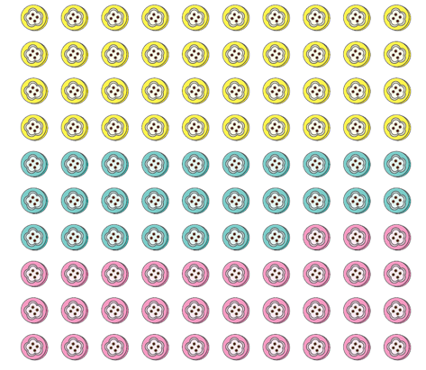

温故知新
举手发言：你可以数清楚每种颜色的纽扣有多少粒吗？

Slide 6
温故知新
黄色的纽扣有四十粒。
绿色的纽扣有二十七粒。
粉色的纽扣有三十三粒。

Slide 7
新知探究
03
2
学，然后知不足。

Slide 8

新知探究
想一想：“四十”借助小棒怎样表示呢？
10
10
10
10
4个十

Slide 9
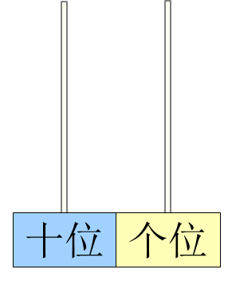
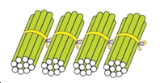

新知探究
小组讨论：你会借助计数器表示吗？你是怎么做的。
计数器

Slide 10
新知探究
小组讨论：你能写出这个数吗？
你会读一读吗？
计数器
先在十位上写4，
表示4个十；
个位上一个也没有，
就在个位上写0。
写作：
4
0
读作：
四 十

Slide 11

新知探究
想一想：“二十七”借助小棒怎样表示呢？
2个十
7个一

Slide 12
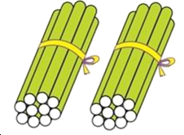
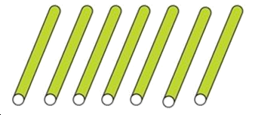
新知探究
小组讨论：你会借助计数器表示吗？能读写出这个数吗？
先在十位上写2，
表示2个十；
再在个位上写7，
表示7个一。
写作：
2
7
读作：
二十七

Slide 13
新知探究
想一想：“三十三”借助小棒怎样表示呢？
3个一

Slide 14
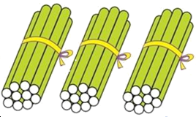

新知探究
小组讨论：你会借助计数器表示吗？能读写出这个数吗？
先在十位上写3，
表示3个十；
再在个位上写3，
表示3个一。
写作：
3
3
读作：
三十三

Slide 15
新知探究
这两个“3”的意义一样吗？
3
3

Slide 16
新知探究
思考：一百怎么在计数器上表示出来呢？
百位
十位
个位
1
0
0

Slide 17
课堂练习
03
3
纸上得来终觉浅,绝知此事要躬行

Slide 18
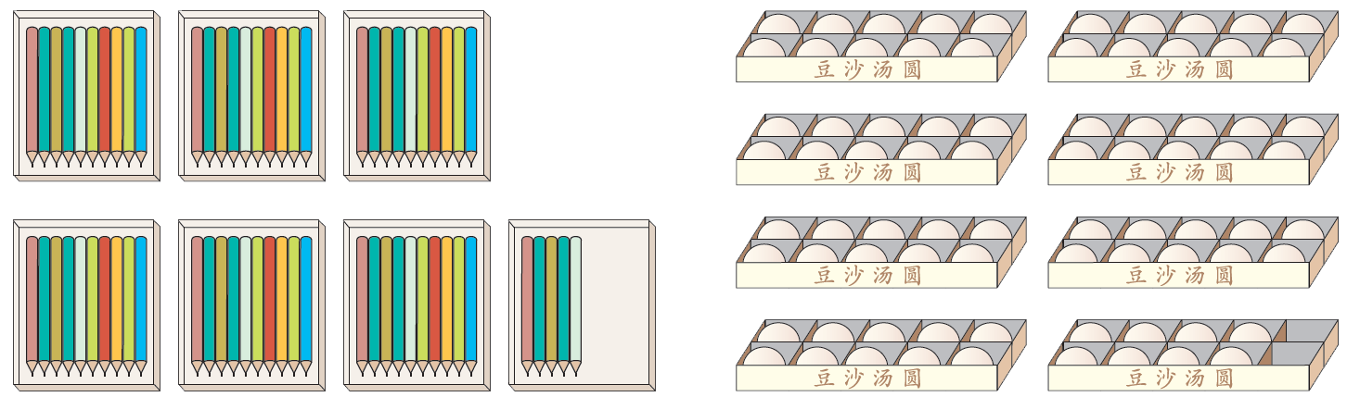
课堂练习
6 5
7 8

Slide 19
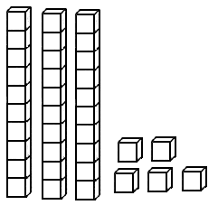
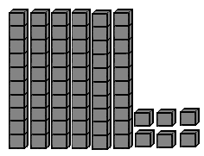
课堂练习
写作：
66
写作：
35
读作：
六十六
读作：
三十五

Slide 20

课堂练习
数一数，写一写。
写作：
43
写作：
28
读作：
四十三
读作：
二十八

Slide 21
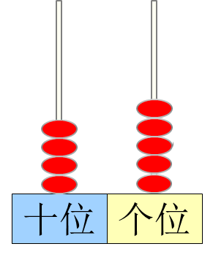
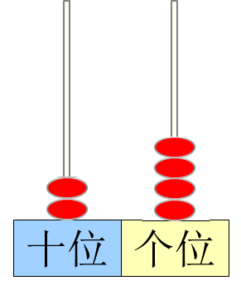
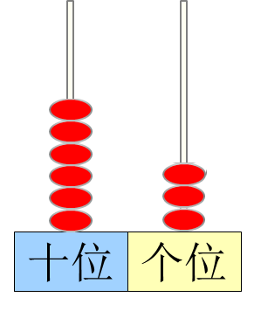
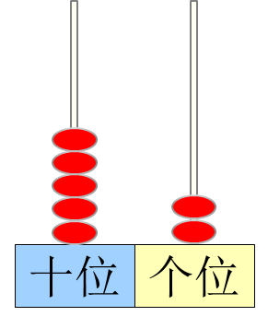
课堂练习
45
写作：
24
写作：
63
写作：
52
四十五
二十四
六十三
五十二

Slide 22
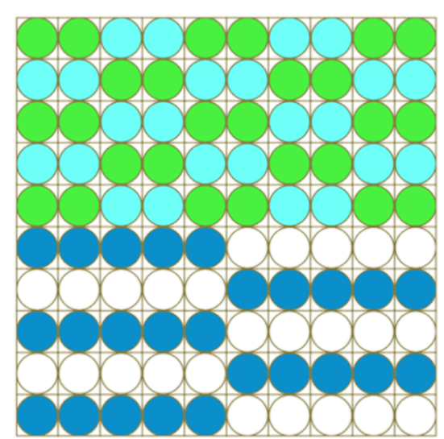
课堂练习
26
（ ）个
25
（ ）个

Slide 23
课堂小结
03
4
学而不思则惘，思而不学则殆

Slide 24
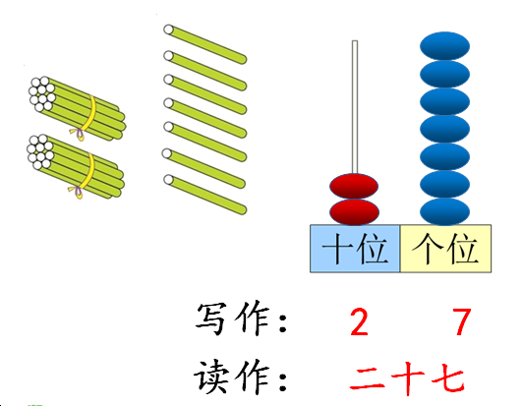
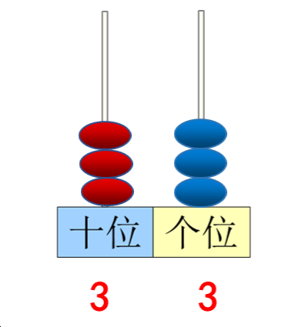
课堂小结
这节课你们都学会了哪些知识？
数的读写：
3个十
3个一

Slide 25
一
下
数
学
感谢各位的聆听
讲师：xippt
2021年1月7日

Slide 26
版权声明
感谢您下载xippt平台上提供的PPT作品，为了您和xippt以及原创作者的利益，请勿复制、传播、销售，否则将承担法律责任！xippt将对作品进行维权，按照传播下载次数进行十倍的索取赔偿！
1. 在xippt出售的PPT模板是免版税类(RF:
Royalty-Free)正版受《中国人民共和国著作法》和《世界版权公约》的保护，作品的所有权、版权和著作权归xippt所有,您下载的是PPT模板素材的使用权。
2. 不得将xippt的PPT模板、PPT素材，本身用于再出售,或者出租、出借、转让、分销、发布或者作为礼物供他人使用，不得转授权、出卖、转让本协议或者本协议中的权利。

